Slide 1
추천시스템 프로젝트
추천시스템 3조
AI_15_윤현욱
AI_15_최영우

Slide 2
목차
프로젝트 개요
01
02
프로젝트 팀 구성 및 역할
프로젝트 수행 절차 및 방법
Topic of the section
03
프로젝트 수행 결과
자체 평가 의견
마무리
04
05
06

Slide 3
프로젝트 개요
기획의도
넷플릭스나 유튜브등 현재 쓰이고 있는 추천시스템을 이해하기 위해서
활용 장비 및 재료
프로젝트 구조
Google colab, notion, python
상품을 검색하면 해당사용자에게 상품을 추천함
기대효과
구현내용
추천시스템에 대한 이해와 추천시스템 구축
CB,CF,NLP를 이용한 추천시스템

Slide 4
프로젝트 팀 구성 및 역할
AI_15_윤현욱
AI_15_최영우
팀원
팀원
데이터 전처리
데이터 EDA
판매량에 기반한 CB모델생성
고객세분화에 따른 1,2분위 사용자에 대한 NLP를 이용한 추천모델 생성
데이터 전처리
데이터 EDA
할인율,가격에 기반한 CB모델생성
고객세분화에 따른 3,4분위 사용자에 대한 implicit를 이용한 추천모델 생성

Slide 5
프로젝트 수행 절차 및 방법
Phase 1
2/1~2/3
데이터 탐색과 CB모델 구축
Phase 2
2/4
1차 중간 점검
Phase 3
2/5
RFM과 NLP학습
Phase 4
2/7
2차 중간 점검
Phase 5
2/8~2/10
모델링 및 평가지표
Phase 6
2/13~2/14
프로그램 테스트 및 모듈화

Slide 6
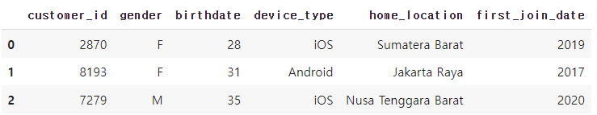
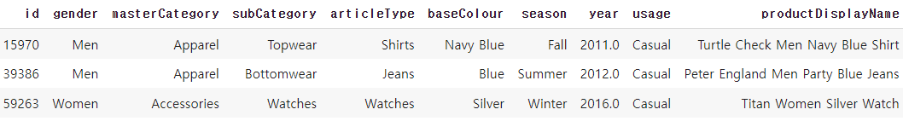
사용데이터
- Fashion Campus

Slide 7
추천 모델 파이프라인
사용자가 기존 가입된 사용자인가?
사용자가 거래내역이 있는가?
통계적 시스템을 활용한 CB모델로 추천
RFM고객세분화
사용자가 세분화시에 1,2분위 그룹에 속하는가?
통계적 시스템을 활용한 CB모델로 추천
사용자 ID / 비회원을 입력
사용자가 원하는 상품을 입력
파이프라인에 따라 해당 사용자에게 상품을 추천
NLP를 이용한 사용자가 구매한 상품과 유사한 상품 추천
CF모델을 이용하여 기존사용자와 비슷한 사용자와의 관계를 통한 추천

Slide 8
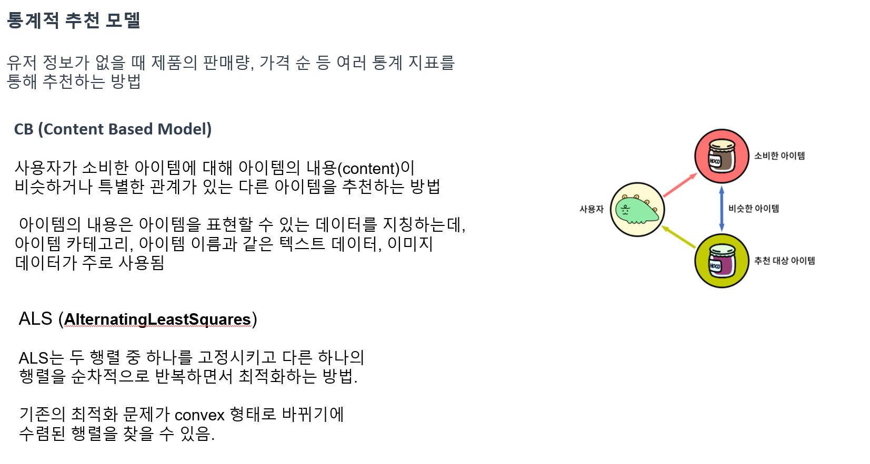

Slide 9
CONTENTS BASED
판매량
할인율
높은 가격/낮은 가격
최근출시순
비회원은 정보가 없기 때문에 상품이 입력되면 통계적인 방법으로 상품을 추천
판매량이 높은 상품
할인율이 높은 상품

Slide 10
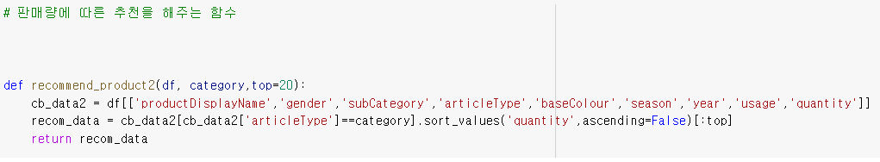
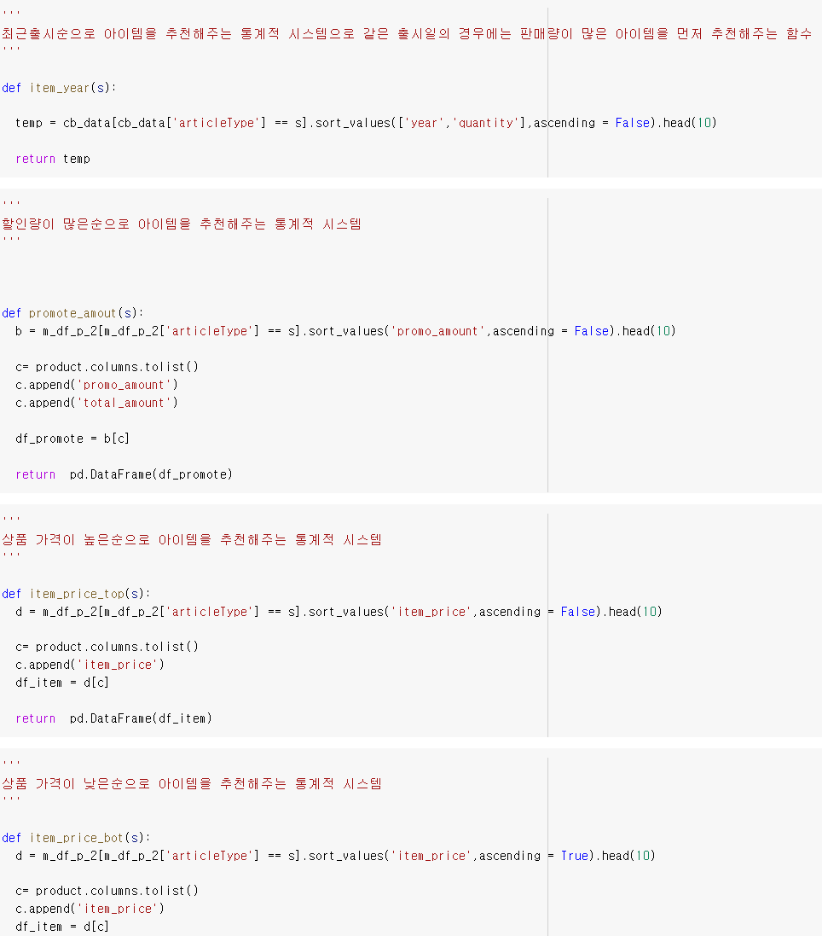
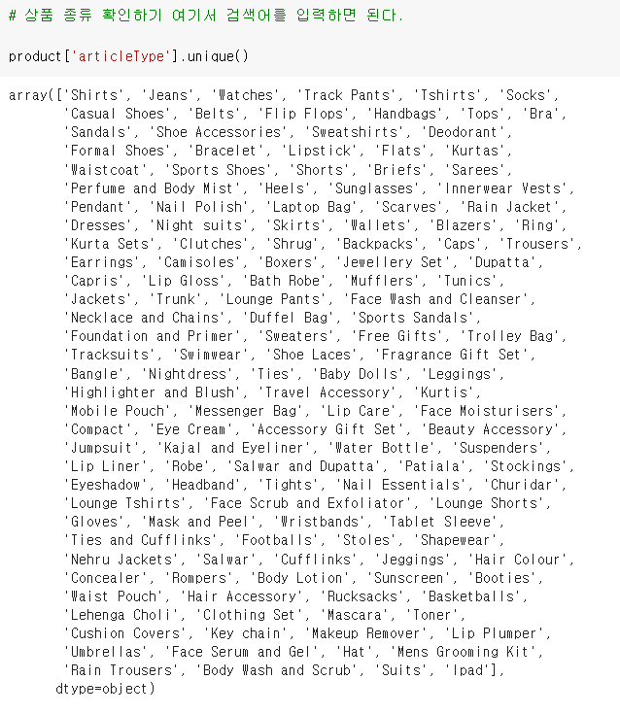

Slide 11
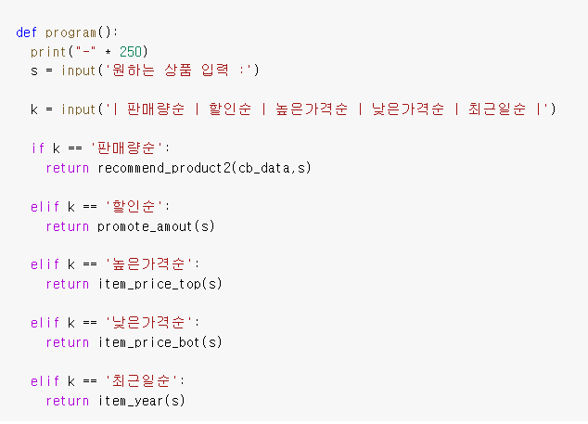
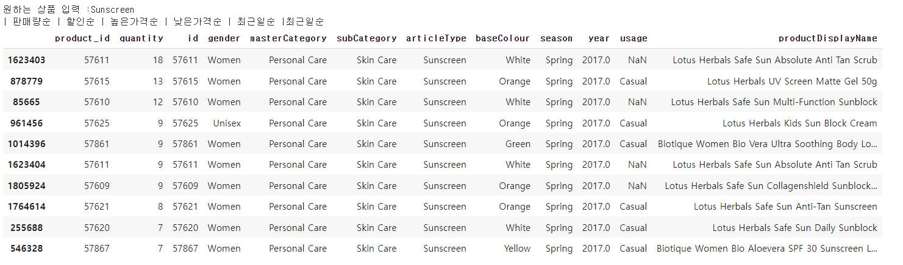
CB모델 추천 예시

Slide 12
고객세분화-RFM
RECENCY
frequency
monetary
1
2
3
사용자가 최근 구매
사용자의 구매 빈도
사용자의 구매 금액

Slide 13
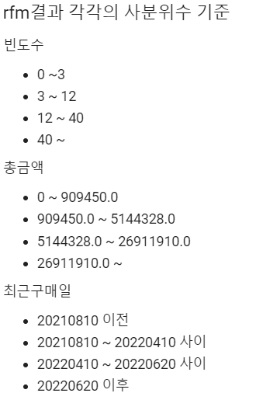
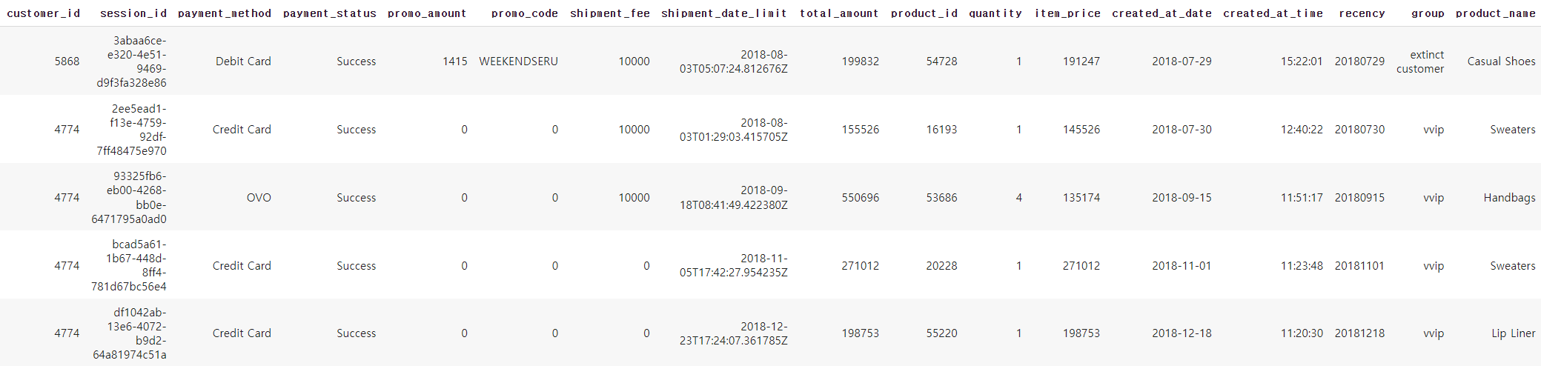
extinct customer
Customer
Vip
Vvip
가입된 사용자는 약 10만명 but 5만명은 거래내역이 없는 비활성화 고객이여서 세분화 불가
>> 비회원과 비슷한 케이스여서 CB기반 추천

Slide 14
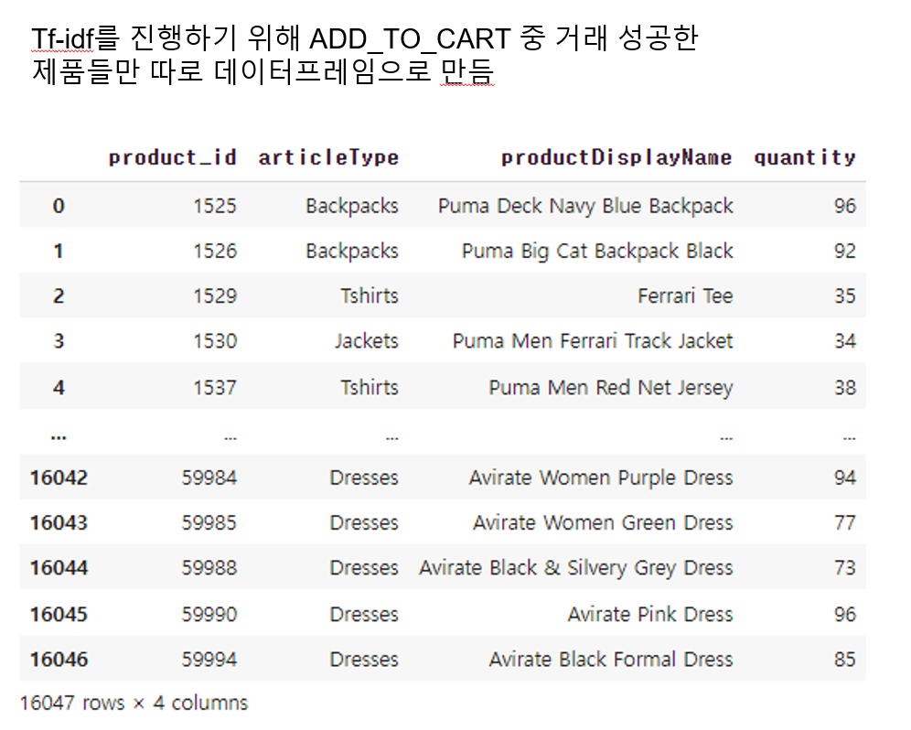
Extinct customer와 customer
Presentation Resources
거래데이터를 보면 vip와 vvip의 데이터가 대부분이다. 따라서 extinct custome과 customer는 데이터가 적어서 nlp를 이용한 상품 추천
해당 사용자에게는 최근 구매한 상품을 검색하여서 자연어 처리를 이용해서 해당 상품과 비슷한 상품명을 분석하여서 상품을 추천함

Slide 15
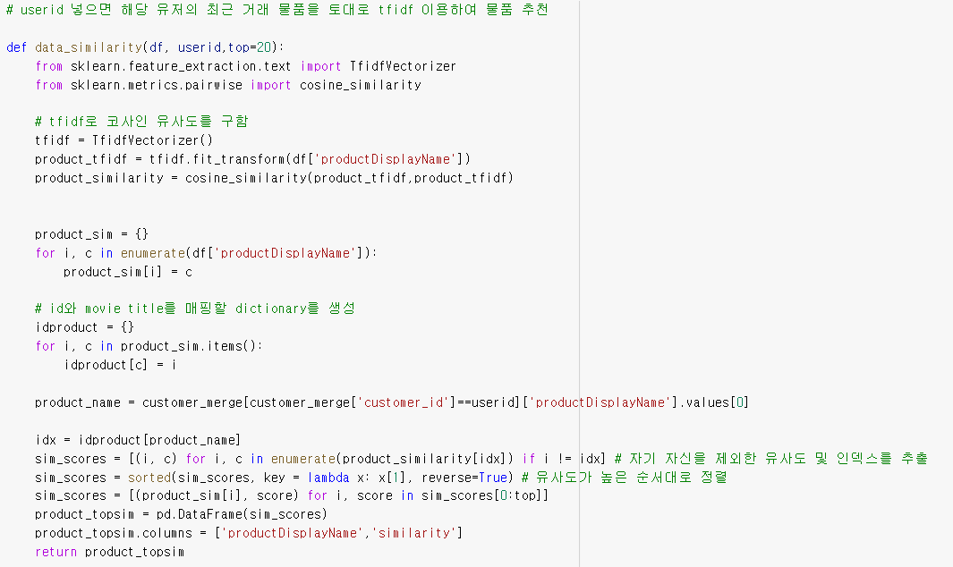
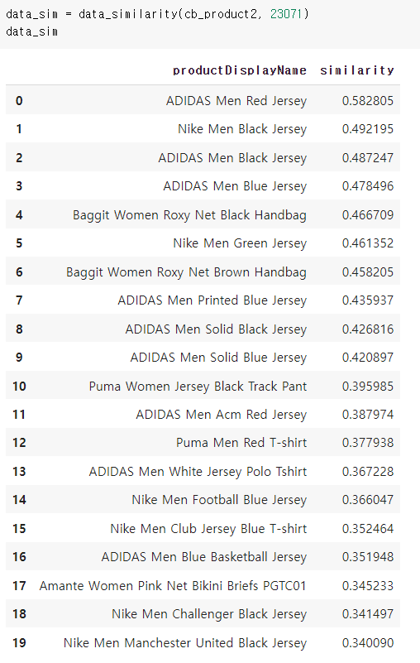

Slide 16
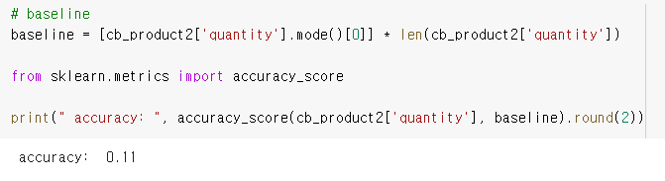
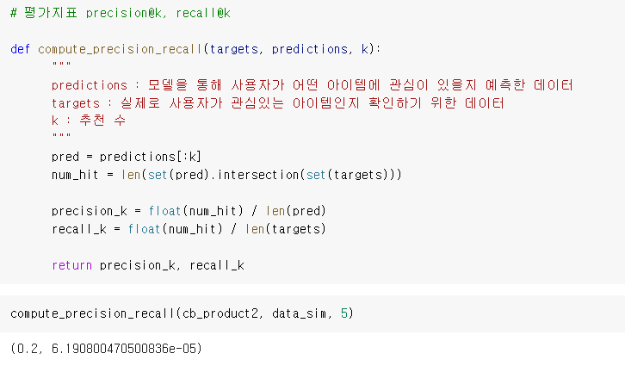
평가지표
Baseline
Precision@k, Recall@k
precision@k 값이 0.2인 반면 recall@k는 거의 0에 수렴해서 해당 모델을 개선할 필요가 있다.

Slide 17
VIP VVIP
거래내역이 많은 사용자에게는 implicit 라이브러리를 이용해서 모델을 추천함
이때 als 방법을 사용해서 Matrix Factorization의 손실함수를 최소화 하도록 고안함
원하는 상품을 입력하면 거기에 기반하여 사용자가 속한 그룹내에서 User_product matrix를 만들어서 모델에 학습시키고 추천하는 시스템
USER_PRODUCT 행렬은 implicit의 데이터 특성을 고려하여 거래데이터의 quantity와 click데이터의 클릭 수를 종합해서 만듬
상품을 입력하면 그 상품 거래내역이 있는 고객으로만 매트릭스를 만듬
이 때 매트릭스를 희소행렬로 바꾼 뒤 ALS 모델을 fit함

Slide 18
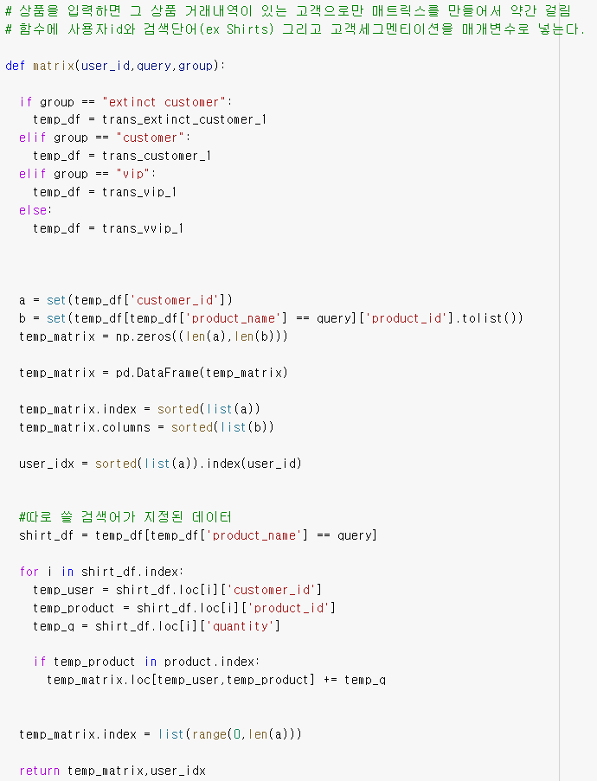
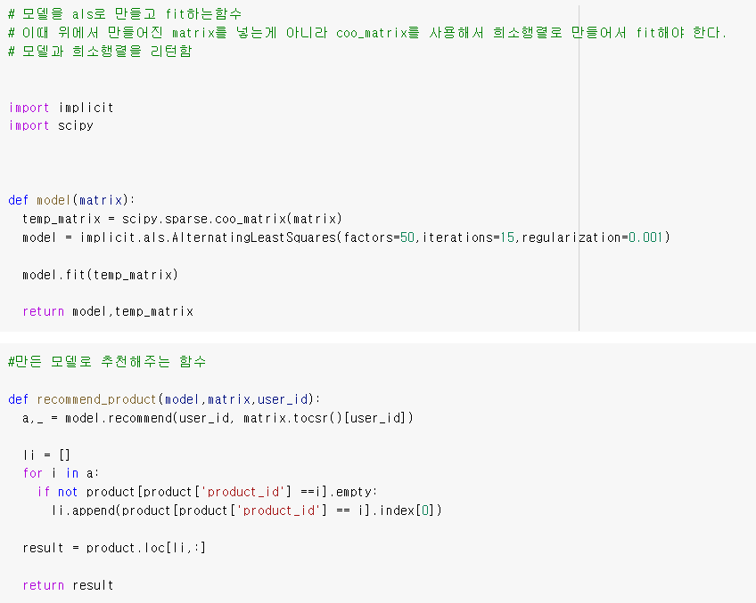

Slide 19
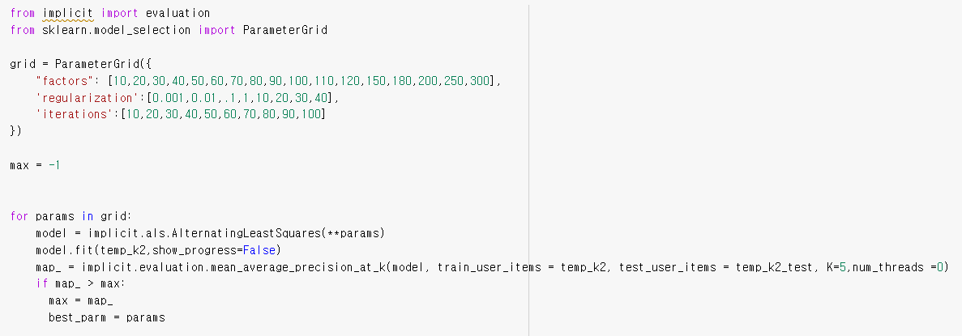

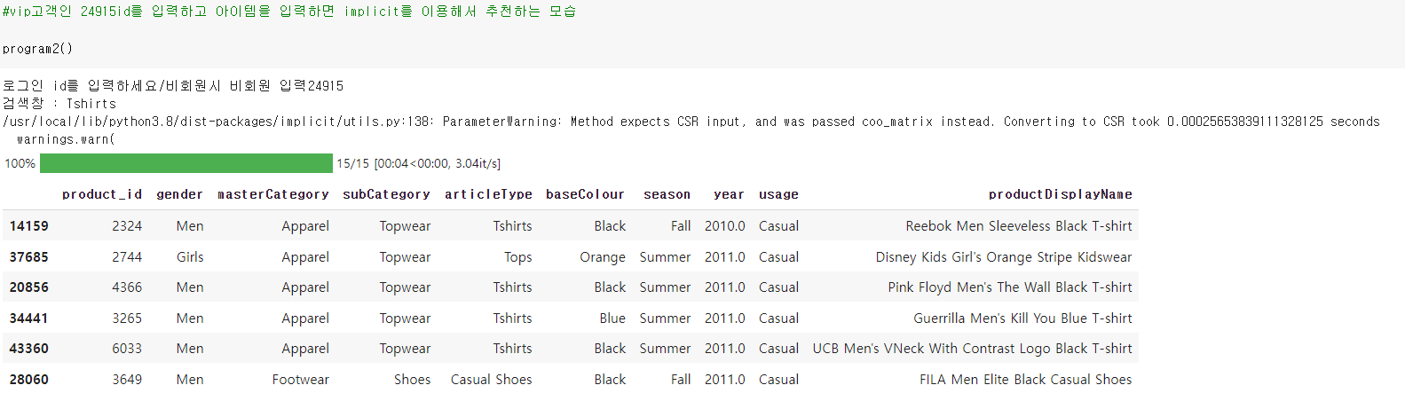
하이퍼 파라미터 튜닝 및 추천시스템 예시

Slide 20
자체 평가
데이터
낮은 평가지표
데이터가 양이 꽤 많아서 전처리 및 처리시에 어려웠다. Bigquery와 paquet 및 sql의 구체적인 학습 필요
1
2
Implicit한 데이터이다 보니 정확한 평가의 어려움, user_product_matrix의 재학습 및 추가적인 모델 학습 필요
거래내역이 없는 사용자
NLP시 결측값
3
4
NLP를 이용시 결측값이 있는 사용자에게는 추천을 못하는 오류 발생
거래내역이 없어서 비회원과 같은 cb모델을 사용함
모바일 사용자
RFM
클릭데이터를 보니 모바일의 경우가 증가하는데 이에 대한 추천시스템 구분 필요
5
6
고객세분화의 기준을 RFM으로 하였는데 이때 R,F,M사이에 가중치 부여 필요

Slide 21


느낀점
Software
현재 넷플릭스나 유튜브에 쓰이는 추천시스템이 얼마나 정교하고 정확한 시스템인지를 깨닫게 됨
이런 소규모의 데이터도 어떤 과정을 하기 힘들다는 것을 깨달음
혼자하는 것보다 팀으로 프로젝트를 하니 더 수월하였고, 모르는 부분이나 몰랐던 부분을 소통을 통해서 해결함
시연해보면 시간은 엄청 오래 걸리지는 않지만 현재 상업적인 프로그램은 모두 시간이 짧아서 대단하다고 느낌
자연스레 추천시스템과 관련한 다양한 모델들을 공부할 수 있어서 만족스럽다.

Slide 22

Thank You
AI_15_윤현욱
AI_15_최영우
Please keep this slide for attribution

